Slide 1
РАЗРАБОТКА СИСТЕМЫ ДИСТАНЦИОННОГО МОНИТОРИНГА ПАЦИЕНТОВ с ВПС
Калесников Д.С.
Кошкин Н.Г.
Notes:
Д.: Здравствуйте уважаемые участники и зрители нашей конференции
Н.: Здравствуйте.
<…>
Рассказать о причинах начала работы с проектом (дополнительное изучение новых технологий, подготовка к дипломной работе, попытка заявить о себе, …)
Рассказать о важности данной проблемы…
Перейти к рассказу о предметной области на уровне as-is

Slide 2
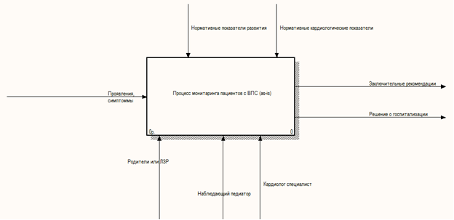
Предметная область (AS-IS)
Notes:
Несколько
Описание работы системы, в том виде, в каком она есть сейчас

Slide 3
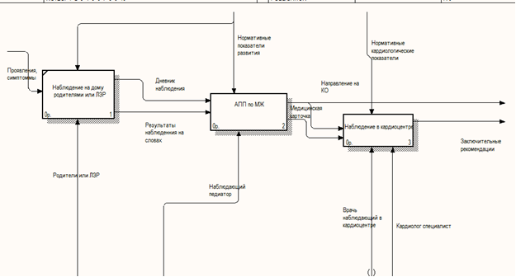
Предметная область (AS-IS)
Декомпозиция AS-IS

Slide 4
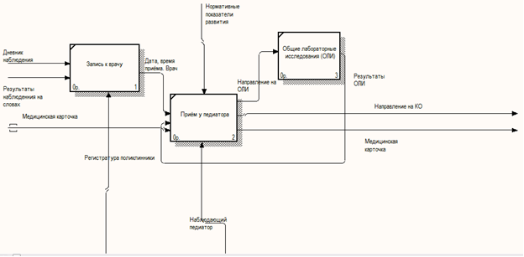
Предметная область (AS-IS)
Амбулаторный прием

Slide 5
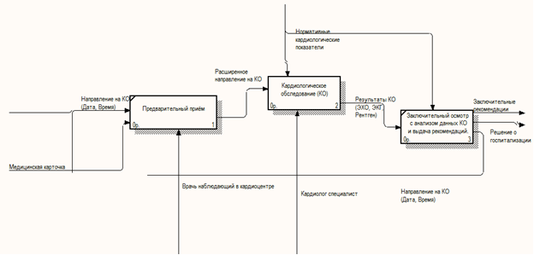
Предметная область (AS-IS)
Кардиологическое наблюдение

Slide 6
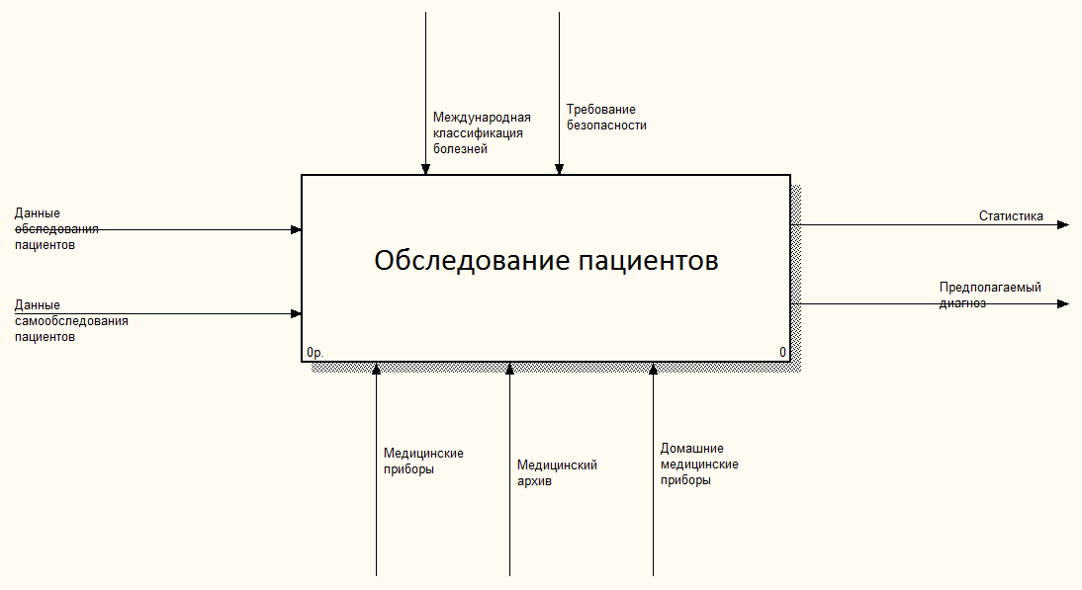
Предметная область (TO-BE)
Notes:
Описание системы такой, какой она должна быть по нашему мнению.
Одним из основных процессом в системе является обследование пациентов. Согласно словарю на сайте Академик http://dic.academic.ru/dic.nsf/enc_medicine/20694/%D0%9E%D0%B1%D1%81%D0%BB%D0%B5%D0%B4%D0%BE%D0%B2%D0%B0%D0%BD%D0%B8%D0%B5
обследованием больного является комплекс исследований, направленных на выявление индивидуальных особенностей больного, установление диагноза болезни, обоснование рационального лечения, определение прогноза.
Входными данными для данного процесса являются данные первичного осмотра, совершенные врачом, либо самим пациентом.
К механизмам, на которых базируется процесс обследования можно отнести медицинские приборы, медицинский архив, домашние медицинские приборы.
На выходе работы системы мы получаем статистику наблюдений за пациентом, а также предполагаемый диагноз. Первоначально предполагается, что диагноз будет выставлять доктора на основе результатов исследований и автоматического мониторинга (т.е. сделанных на основе собранной статистики медицинских выводов).
В качестве управляющих воздействий можно отметить следующие.
Требования безопасности …….
Международная классификация болезней - документ, используемый как ведущая статистическая и классификационная основа в здравоохранении. Периодически (раз в десять лет) пересматривается под руководством ВОЗ. МКБ является нормативным документом, обеспечивающим единство методических подходов и международную сопоставимость материалов.

Slide 7
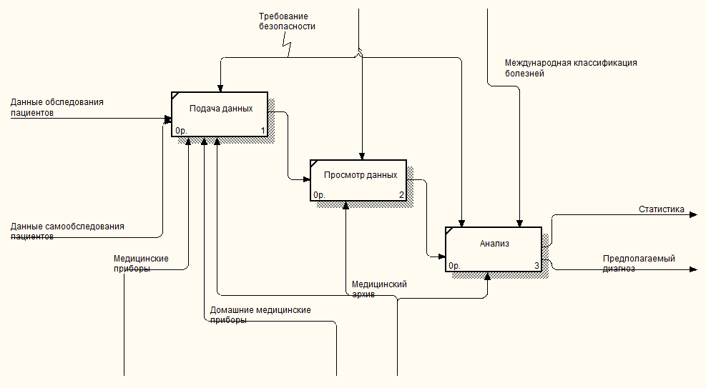
Обследование пациентов(to-be)
Notes:
После декомпозиции процесса обследования получаем три больших подпроцесса.
Подача данных ….. Запись в БД данных от пациентов и врачей ….
Просмотр данных ….. Просмотр ВСЕХ накопленных о пациенте медицинских данных …. Например в случае, когда доктор собирается выставить диагноз на основе многолетней статистики.
Также здесь можно произвести некоторую выборку результатов мониторинга.
Анализ. Отобрав и просмотрев необходимые медицинские данные лечащий врач, либо система отправляют данные на анализ.. ….. Процесс анализа включает …

Slide 8
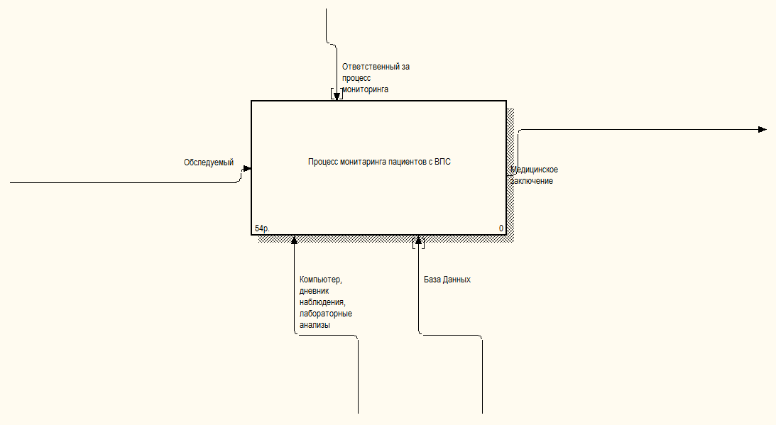
Мониторинг пациентов (to-be)
Notes:
Главным процессом самой разрабатываемой ИС является процесс мониторинга пациентов. ….. Данный процесс является длительным процессом, если так можно выразиться – само итерируемый (подробнее об этом далее).
На вход системы мы подаем непосредственно обследуемого, а на выходе получаем медицинское заключение. При этом используются следующие механизмы: компьютер.
Дневник наблюдения …. – кратко рассказать о нем …..
Лабораторные анализы … - кратко о сути анализов …
Управляют процессом мониторинга – лицо, ответственное за мониторинг.

Slide 9
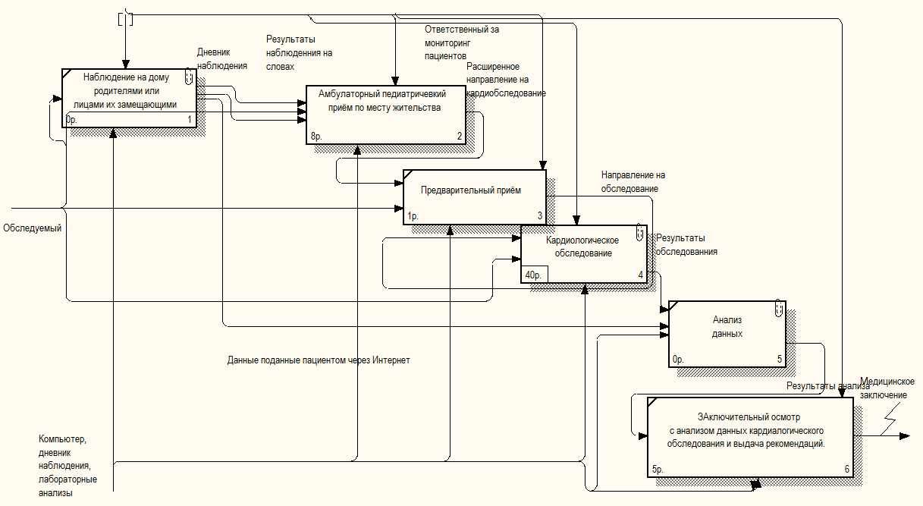
Мониторинг пациентов
Notes:
Процесс мониторинга состоит из ….
.. Кратко о каждом процессе
.. Необходимо упомянуть о цикличности данного процесса

Slide 10
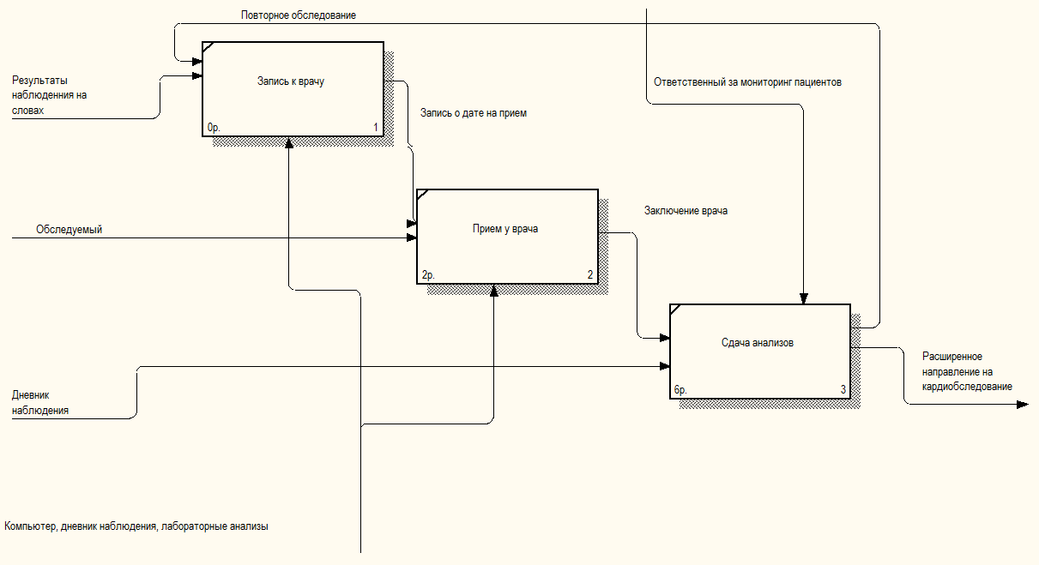
Амбулаторное обследование
Notes:
… озвучить кратко каждый процесс

Slide 11
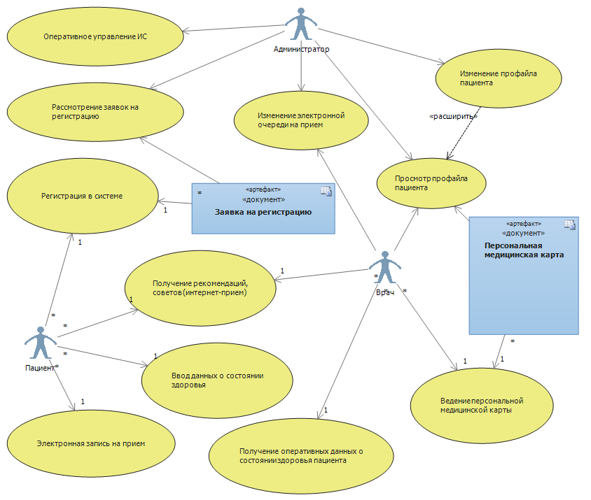
Use-Case diagram
Notes:
Предположительно в системе можно выделить 3 актеров …. Рассказать о каждом вкратце.
Рассказать о каждом варианте использования.

Slide 12
Стандарты

Slide 13
Стандарты
Международная статистическая классификация болезней и проблем, связанных со здоровьем
В настоящее время действует Международная классификация болезней Десятого пересмотра (МКБ-10, ICD-10).

Slide 14
Условия разработки
Условия:
даже 2 человека – это уже команда )) ;
удаленная разработка;
управление задачами;
Было бы прекрасно, если мы могли бы:
синхронизировать наши изменения в коде;
централизованно управлять задачами;
получать доступ к исходным кодам в любом месте, где есть интернет;
вести разработку даже при отсутствии постоянного доступа к интернету;
Notes:
Денис рассказал о проблемах и о задачах системы. И теперь мы плавно перейдем собственно к процессу разработки системы. Первое с чем мы определимся – это условия разработки.
Во-первых нас двое, пока, и у нас нет офиса, где мы могли бы собираться, работать, обсуждать задачи, решать их, обсуждать дальнейшие планы и т.д.
Поэтому, было бы прекрасно работать удаленно, но при этом, как можно оперативнее получать изменения коллеги, управлять задачами и держать проект в актуальном состоянии.

Slide 15
VCS
Система управления версиями
(от англ. Version Control System, VCS или Revision Control System) — программное обеспечение для облегчения работы с изменяющейся информацией. Система управления версиями позволяет хранить несколько версий одного и того же документа, при необходимости возвращаться к более ранним версиям, определять, кто и когда сделал то или иное изменение, и многое другое.
Subversion
Git
Notes:
Собственно средством решения части проблем – являются инструменты с общим названием «Системы контроля версий».
Определение из вики можно прочитать на слайде, но если говорить просто в двух словах, данные системы позволяют синхронизировать изменения между несколькими разработчиками.
Первоначальным инструментом VCS у нас был Subverison, но потом мы открыли для себя Git ))
Подробнее об этих системах можно почитать на вики, или можете задать вопросы после презентации и я расскажу в чем суть каждой из систем.

Slide 16
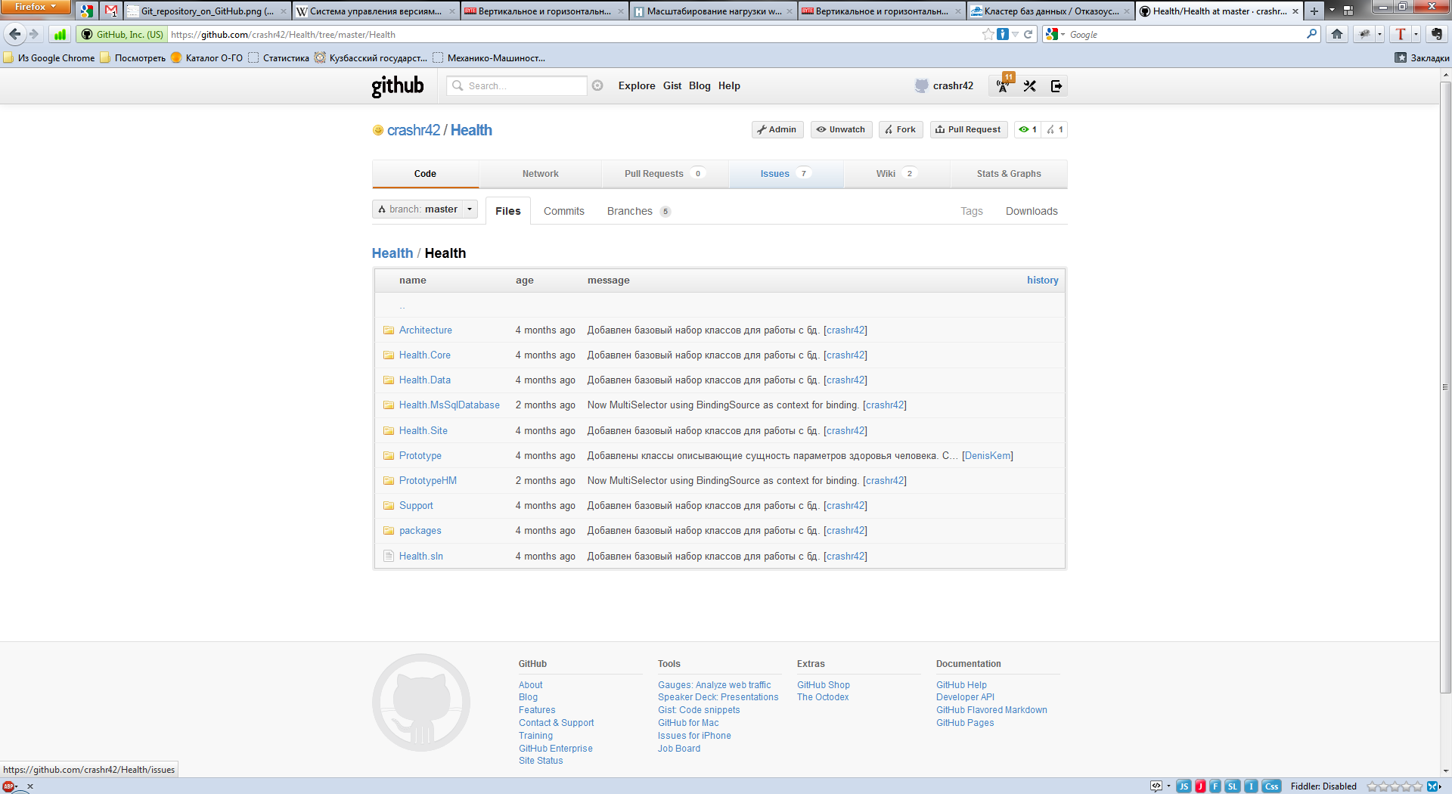
Что делать с остальным?
https://github.com/
GitHub — самый большой веб-сервис для хостинга проектов и их совместной разработки.
Сами разработчики называют GitHub «социальной сетью для разработчиков».
Notes:
Вот вроде бы часть проблем мы решили, но остается, пожалуй самое важное – это управление заачами.
И тут нам в помощь Github. Это веб-проект, поверх Git с возможность управлять задачами.
http://ru.wikipedia.org/wiki/GitHub
GitHub — самый большой^{[4]} веб-сервис для хостинга проектов и их совместной разработки. Основан на системе контроля версий Git и разработан на Ruby on Rails^{[5]} и Erlang компанией GitHub, Inc (ранее известной как Logical Awesome) разработчиками Крисом Ванстрасом, PJ Хиеттом и Томом Престон-Вернером^{[6]}
Сервис абсолютно бесплатен и предоставляет все возможности (включая SSL^{[7]}) для проектов с открытым исходным кодом, а для частных проектов предлагаются различные платные тарифные планы^{[8]}.
Слоган сервиса — «Social Coding» — на русский можно перевести как «Пишем код вместе». На футболках же печатают совсем другую фразу: «Fork you» («Ответвись!»)^{[9]}. С одной стороны, она похожа на распространённое англоязычное ругательство и намекает на неформальную атмосферу совместной разработки. С другой, эти слова напоминают, что создавать новые форки с Git можно легко и безболезненно — традиционно, к созданию веток разработчики проектов с открытым исходным кодом относятся негативно^{[10]} — а также созвучна названию одной из возможностей Github — очереди форков^{[11]}. Талисманом GitHub выбран осьминогокот (англ. octocat), который впервые появился в короткометражке Octocat Adventure на YouTube^{[12]}.
Возможности
Сами разработчики называют GitHub «социальной сетью для разработчиков». Кроме размещения кода, участники могут общаться, комментировать правки друг друга, следить за новостями знакомых. С помощью широких возможностей Git программисты могут объединять свои репозитории и GitHub предлагает удобный интерфейс для этого и может отобразить вклад каждого участника в виде дерева.
Для проектов есть личные страницы, небольшие Вики и система отслеживания ошибок. Прямо на сервисе можно просмотреть файлы проектов с подсветкой синтаксиса для большинства языков. На платных тарифных планах можно создавать репозитории, доступные только ограниченному кругу пользователей.
Код проектов можно не только скопировать через Git, но и скачать обычный архив с сайта.
Кроме Git, сервис поддерживает получение и редактирование кода через SVN^{[13][14]} и Mercurial.^{[15]}
Ранее Ruby-проекты могли быть автоматически опубликованы в RubyGems-репозитории сервиса, но в октябре 2009 GitHub отказался от этого сервиса.^{[16]}
Также на сайте есть pastebin-сервис gist.github.com для быстрой публикации фрагментов кода.
Популярность
Первый частный репозиторий был создан 12 января 2008. На конец 2011 года в проекте уже было зарегистрировано более 1 млн участников^{[17]} и более 2 млн репозиториев.^{[18]}
В конце 2008 года GitHub получил награду как «Лучший стартап-дебют».^{[19]}
GitHub очень популярен среди Ruby-разработчиков.^{[20]} Многие крупные и важные проекты размещают свои официальные репозитории на этом сервисе:^{[21]}
Facebook^{[22]}
Twitter^{[23]}
HP webOS^{[24]}
Yahoo^{[25]}
Perl^{[26][27]}
Erlang
Scala^{[28][29]}
Ruby on Rails^{[30]}
PHP^{[31]}
JUnit
jQuery
Prototype
MooTools
Microsoft IronRuby

Slide 17
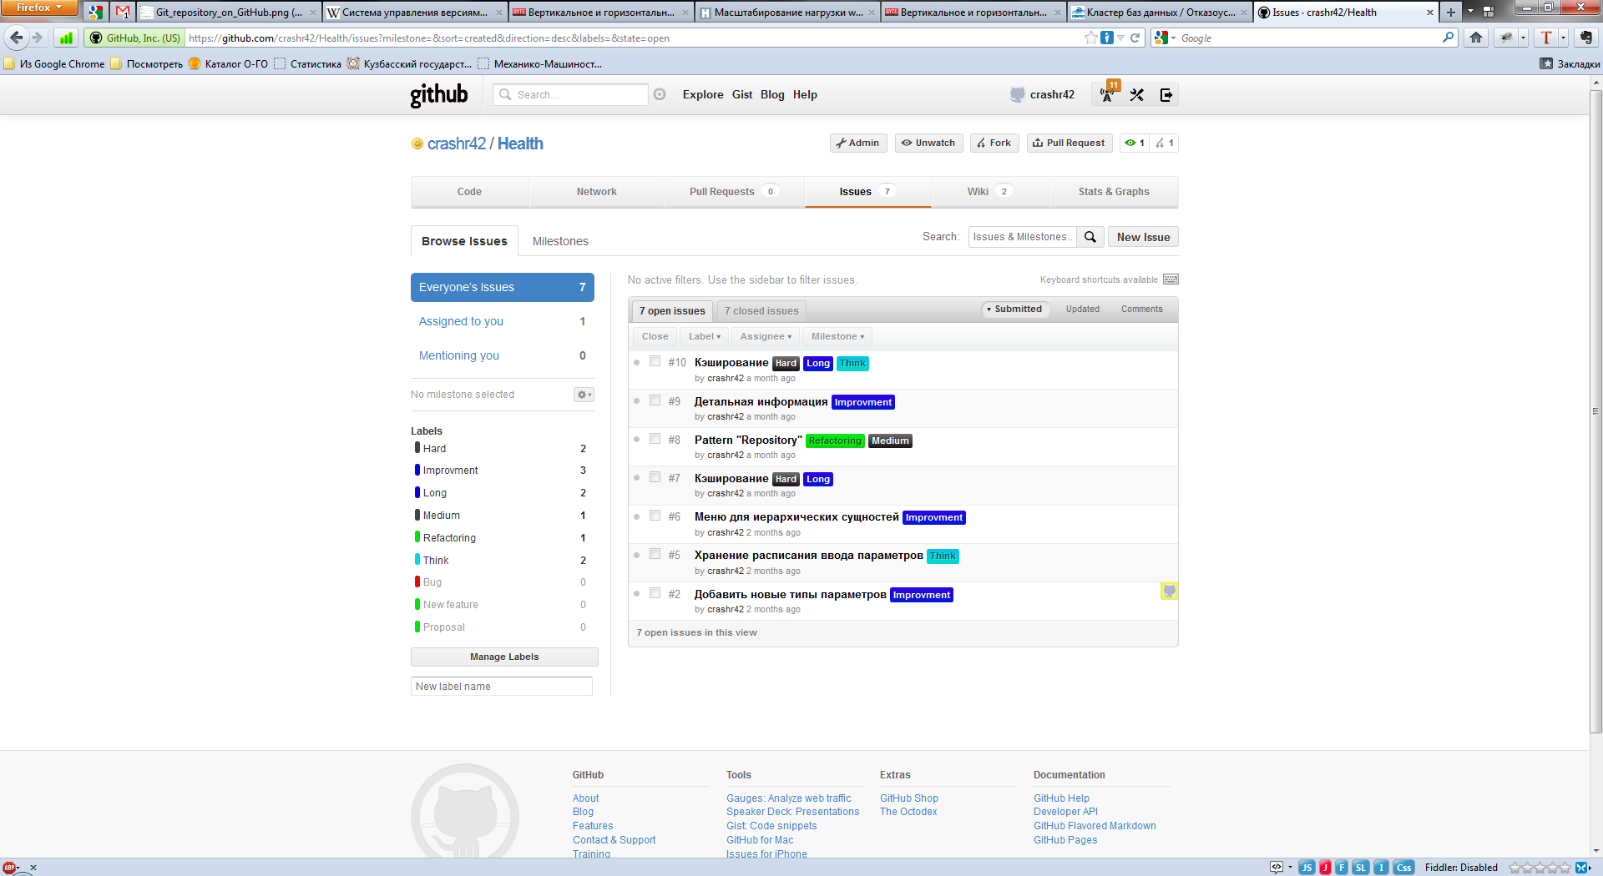
Управление задачами
Notes:
Собственно на слайде можно посмотреть на интерфейс. Сейчас у нас всего 7 задач открытых и 7 закрытых. Гитхаб позволяет создавать, обсуждать задачи, а так же буквально построчно контролировать изменения в коде, согласно задаче.

Slide 18
IDE
Visual studio 2010 + NuGet
Sql Server Management Studio 2008 R2
Git

Slide 19
Архитектура
База данных (Microsoft SQL Server 2008)
Модель (C# библиотека на базе Entity Framework)
Desktop-клиент (Windows Forms)
Notes:
На схеме стрелочками обозначены зависимости между компонентами. Центральной частью системы является модель.

Slide 20
База данных (Microsoft SQL Server 2008)
Функции
хранение данных;
доступ к данным;

Slide 21
Модель (C# библиотека на базе Entity Framework)
Функции
API для доступа к бд;
синхронизация структуры бд с предметной областью;
<!>бизнес-логика</!>;
Преимущества
избавляет от необходимости писать sql запросы;
<ирония>независимость от конкретной СУБД</ирония>;
миграции (автомиграции);

Slide 22
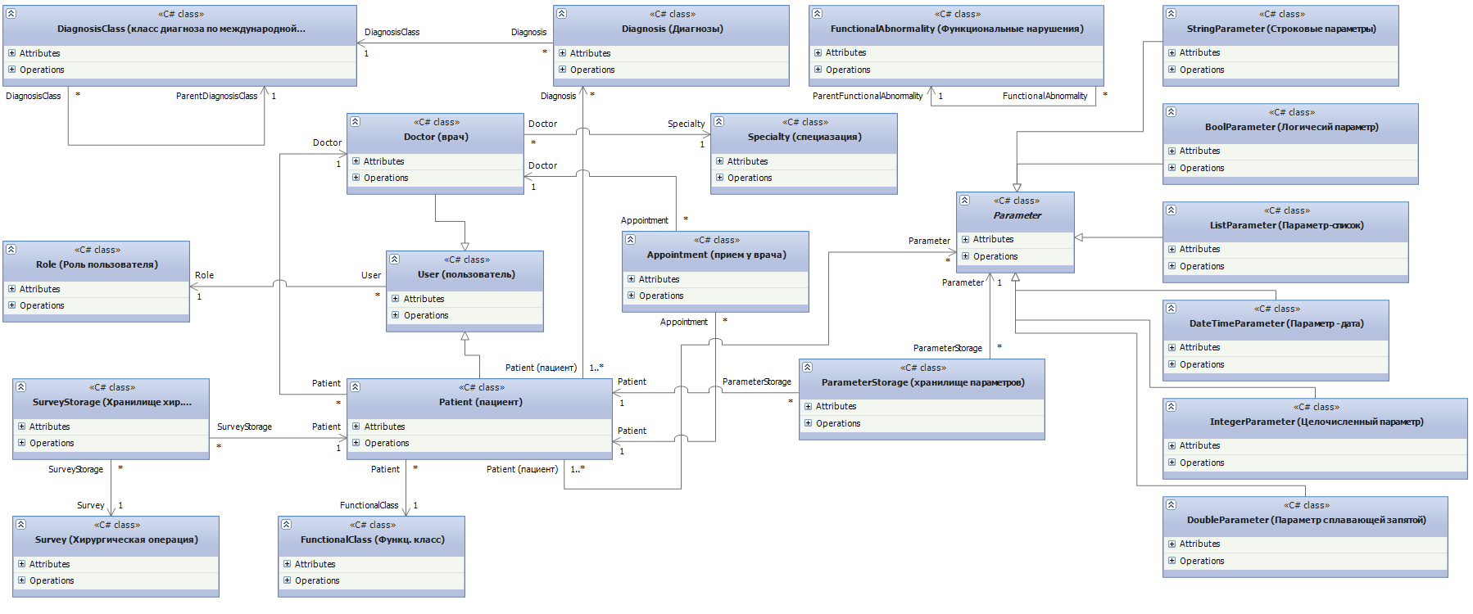
Сущности

Slide 23
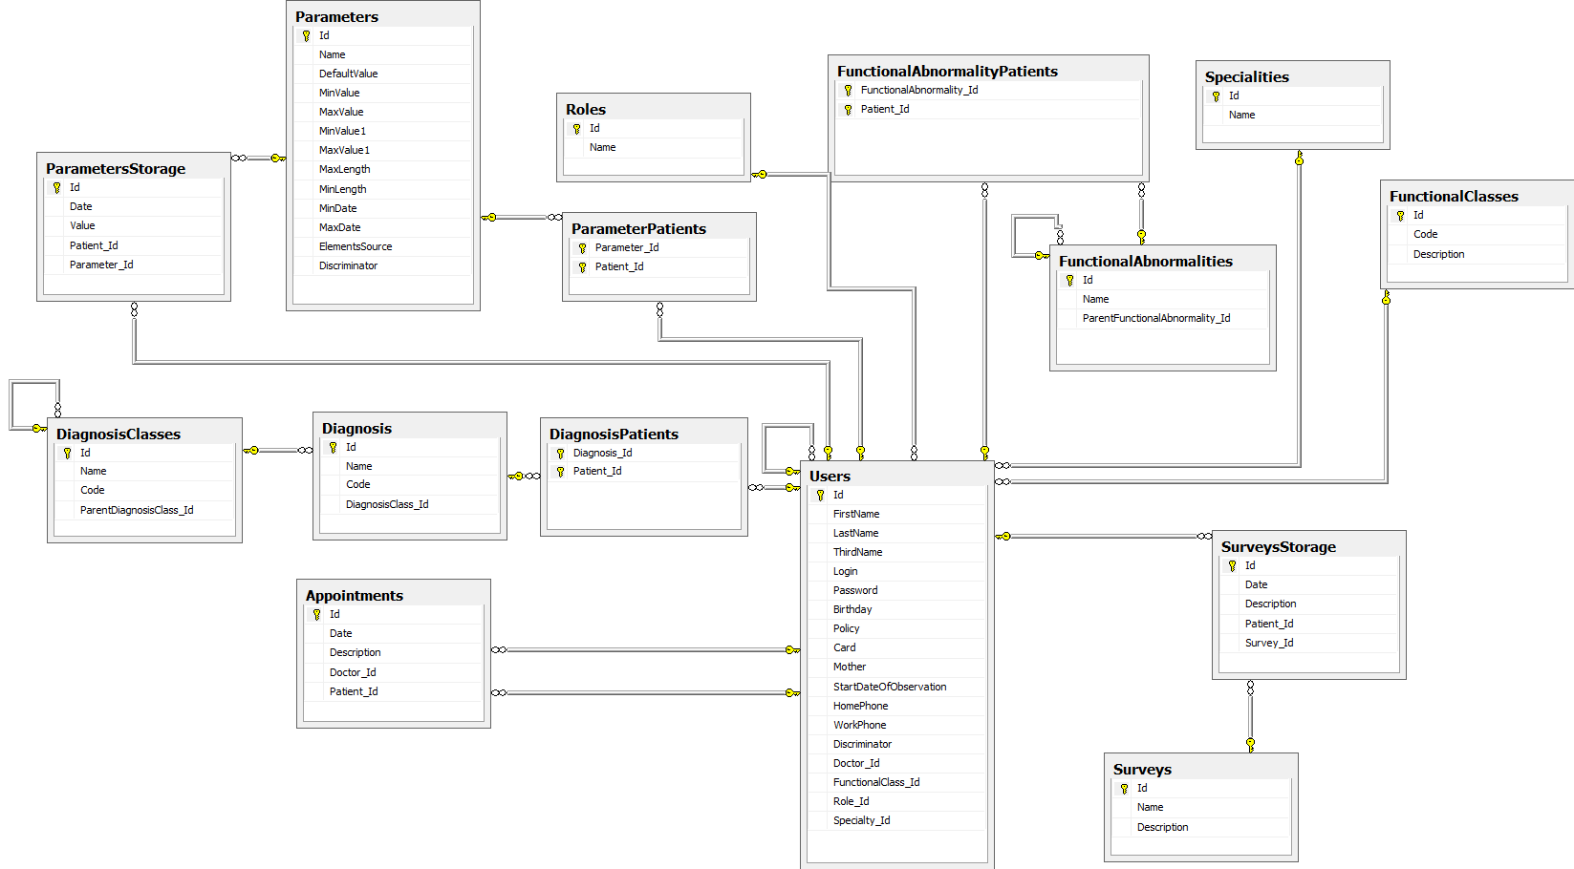
Диаграмма таблиц БД

Slide 24
Прототипирование
Преимущества:
уменьшение времени, стоимости, рисков
вовлечение пользователя в процесс разработки
Недостатки
смешение прототипа и готовой системы в представлении пользователей
чрезмерное время на создание прототипа
Виды
быстрое
эволюционное
Notes:
http://ru.wikipedia.org/wiki/%D0%9F%D1%80%D0%BE%D1%82%D0%BE%D1%82%D0%B8%D0%BF%D0%B8%D1%80%D0%BE%D0%B2%D0%B0%D0%BD%D0%B8%D0%B5_%D0%BF%D1%80%D0%BE%D0%B3%D1%80%D0%B0%D0%BC%D0%BC%D0%BD%D0%BE%D0%B3%D0%BE_%D0%BE%D0%B1%D0%B5%D1%81%D0%BF%D0%B5%D1%87%D0%B5%D0%BD%D0%B8%D1%8F
Прототипирование программного обеспечения (от англ. prototyping) — этап разработки программного обеспечения (ПО), процесс создания прототи́па программы — макета (черновой, пробной версии) программы, обычно — с целью проверки пригодности предлагаемых для применения концепций, архитектурных и/или технологических решений, а также для представления программы заказчику на ранних стадиях процесса разработки.
Прототип позволяет также получить обратную связь от будущих пользователей, причем, именно тогда, когда это наиболее необходимо: в начале проекта еще есть возможность исправить ошибки проектирования практически без потерь.
Обзор
Процесс создания прототипа обычно состоит из шагов:
Определение начальных требований
Разработка первого варианта прототипа, который содержит только пользовательский интерфейс системы
Изучение прототипа заказчиком и конечными пользователями, получение обратной связи о необходимых изменениях и дополнениях
Переработка и улучшение прототипа: с учетом полученных замечаний и предложений изменяются как спецификации так и прототип, после этого шаги 3 и 4 могут повторяться.
Типы прототипирования
Прототипирование имеет множество различных вариантов. Тем не менее, все методы в какой-то степени основаны на двух основных типах.
Быстрое прототипирование
При быстром прототипировании (англ. rapid prototyping или throwaway prototyping) предполагается, что мы создаем макет, который на каком-то этапе будет оставлен («выброшен») и не станет частью готовой системы.
Основное преимущество такого подхода — в скорости: в ответ на свои требования заказчик почти сразу получает прототип интерфейса, и сразу может уточнить требования, до того как начато написание рабочего кода системы. Стоимость изменения требований на этом этапе очень низкая, поскольку нет кода, который нужно было бы переписывать.
Очень важно, чтобы такое прототипирование было выполнено в кратчайшие сроки, поскольку в данном случае тратятся время и ресурсы на код, который не будет в дальнейшем использован.
Быстрое прототипирование не обязательно выполняется в рамках той же платформы и тех же технологий, что и разрабатываемая система. Для прототипа графического интерфейса пользователя (GUI) могут использоваться как стандартные HTML-страницы, либо прототип может подготавливаться в программе, специально предназначенной для создания макетов (например: Axure RP, Microsoft Expression Blend и др.).
Эволюционное прототипирование
Эволюционное прототипирование (англ. evolutionary prototyping) ставит своей целью последовательно создавать макеты системы, которые будут все ближе и ближе к реальному продукту.
Такой подход имеет то преимущество, что на каждом шаге мы располагаем работающей системой, пусть и не обладающей всей нужной функциональностью, но улучшающейся с каждой итерацией. При этом, не тратятся ресурсы на код, который будет «выброшен».
Эволюционный подход к прототипированию может быть выбран, исходя из предположения, что все необходимые требования к моменту начала разработки неизвестны, и будут определяться по мере создания программы; тогда на каждом этапе мы реализуем лишь те требования, которые известны и ясны. Иногда при этом, разработчики сосредотачиваются на работе только над теми модулями системы, требования на которые уже определены.
В некоторых случаях, когда речь идет о продукте под определенную незанятую нишу, пользователи начинают использовать систему еще до того как она полностью дописана, в ожидании готовой системы, поскольку «недописанная система — это лучше, чем её полное отсутствие».
Преимущества и недостатки
Преимущества применения прототипирования:
уменьшение времени, стоимости, рисков: прототипирование улучшает качество спецификаций; чем позднее проводятся изменения в спецификации, тем они дороже, поэтому, уточнение «чего же пользователи/заказчики хотят на самом деле» на ранних стадиях разработки — снижает общую стоимость.
вовлечение пользователя в процесс разработки: прототипирование вовлекает будущих пользователей в процесс разработки, и позволяет им видеть то, как именно будет выглядеть будущая программа, что позволяет избавиться от возможных расхождений в представлении о программе между разработчиками и пользователями.
Недостатки:
недостаточный анализ: концентрация усилий на ограниченном прототипе может отвлекать разработчиков от надлежащего анализа требований на полную систему.
смешение прототипа и готовой системы в представлении пользователей: пользователи могут подумать, что прототип, который предполагается «выбросить», и есть основа будущей системы. Исходя из этого предположения, пользователи могут требовать от прототипа более точного поведения, могут разочароваться в возможностях разработчиков.
чрезмерное время на создание прототипа: ключевое свойство прототипа — то, что он создается за короткое время. Если разработчики не принимают это во внимание, то они тратят время на создание слишком сложного прототипа, и теряют преимущества от применения прототипирования вообще.
Является спорным, применимо ли прототипирование, в той или иной форме, ко всем типам проектов. Однако, известно, что наибольшие преимущества прототипирование дает при разработке систем, имеющих развитый пользовательский интерфейс. Системам, основная работа которых состоит в вычислениях, например, системам с интерфейсам командной строки, прототипирование почти не дает реальных преимуществ. Хорошие результаты дает прототипирование при проектировании интерфейсов человек-компьютер.

Slide 25
Прототипирование в нашем проекте
Web-клиент
(быстрое)
Desktop-клиент
(эволюционное)
Pencil
Hand made

Slide 26
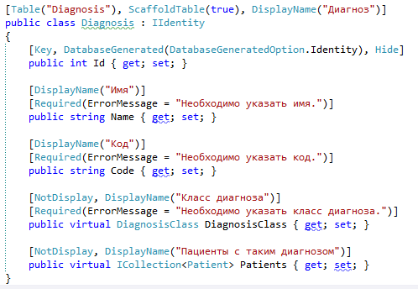
Алгоритм прототипирования Desktop-клиента
Начало
Сущность – диагноз
Notes:
Международная статистическая классификация болезней и проблем, связанных со здоровьем
В настоящее время действует Международная классификация болезней Десятого пересмотра (МКБ-10, ICD-10).

Slide 27
Алгоритм прототипирования Desktop-клиента
Получение всех свойств
Id
Name
Code
DiagnosisClass
Patients

Slide 28

Алгоритм прототипирования Desktop-клиента
Обработка метаданных
NotDisplay – не показываем данное свойство при
выводе данных в табличном виде
DisplayName – отображаемое пользователю имя свойства
Тип – коллекция пациентов

Slide 29
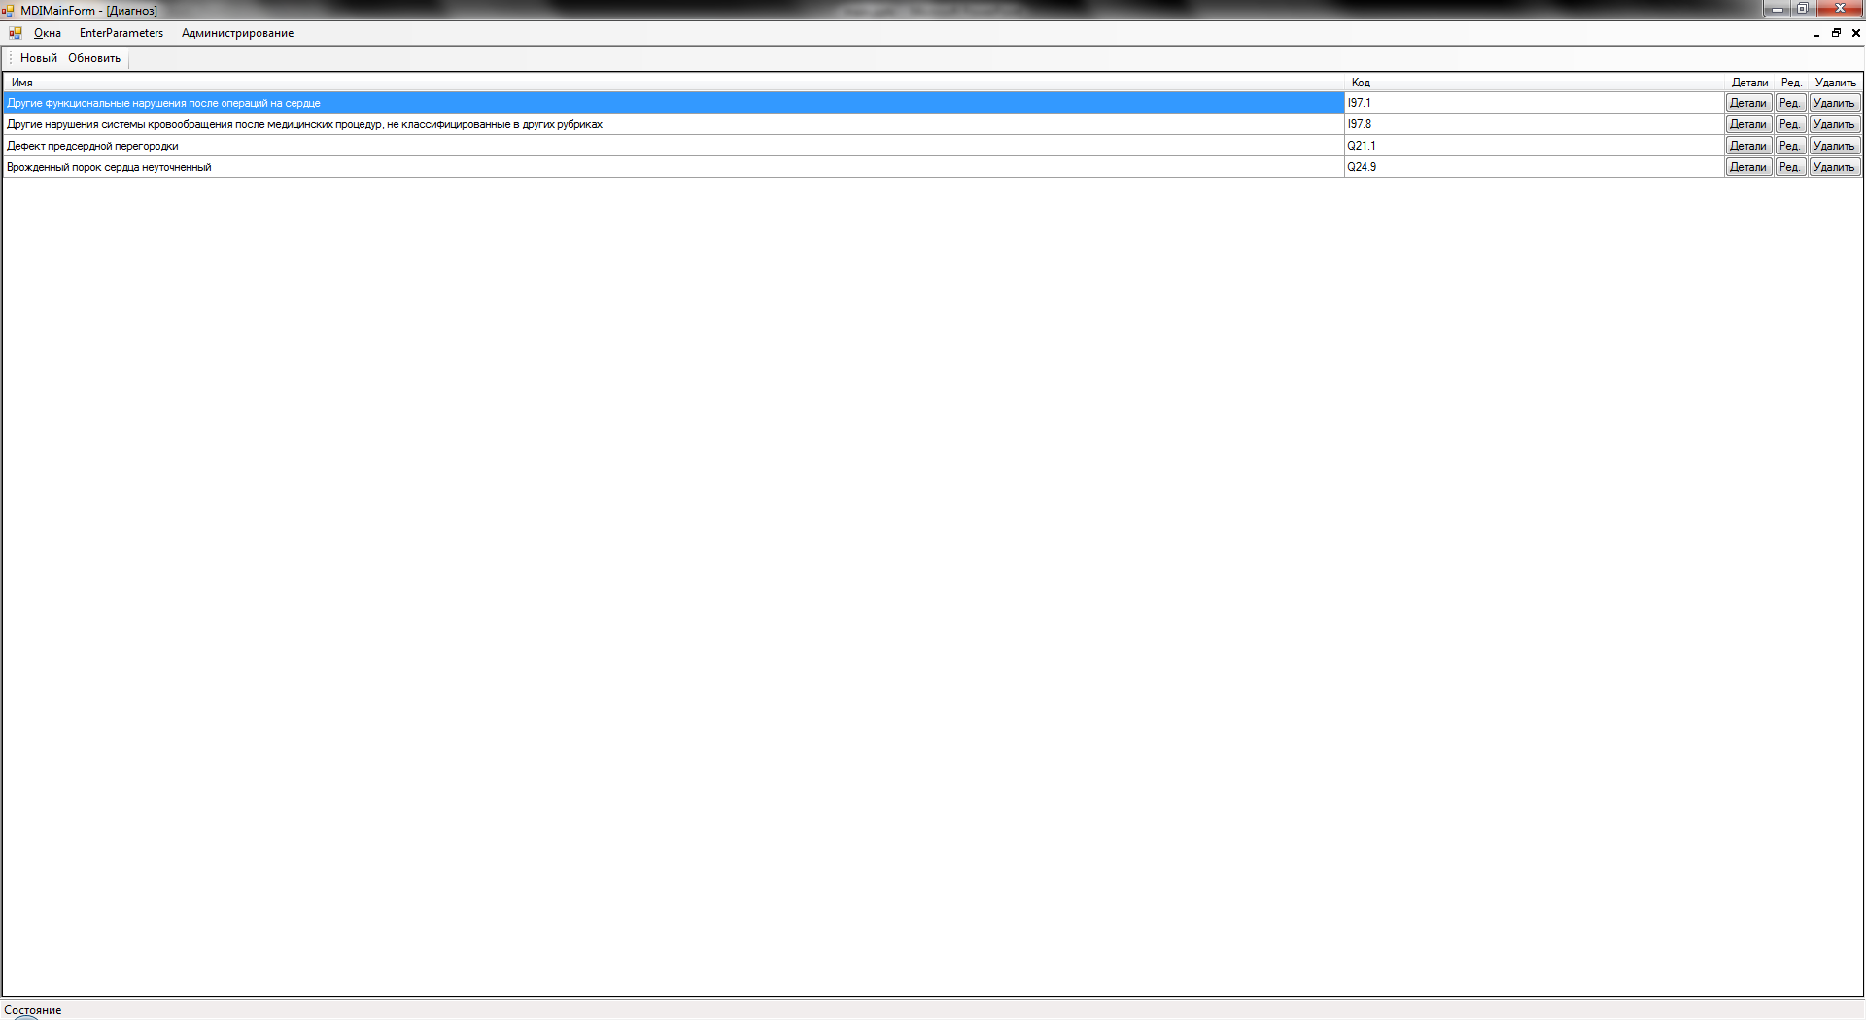
Таблица с диагнозами

Slide 30
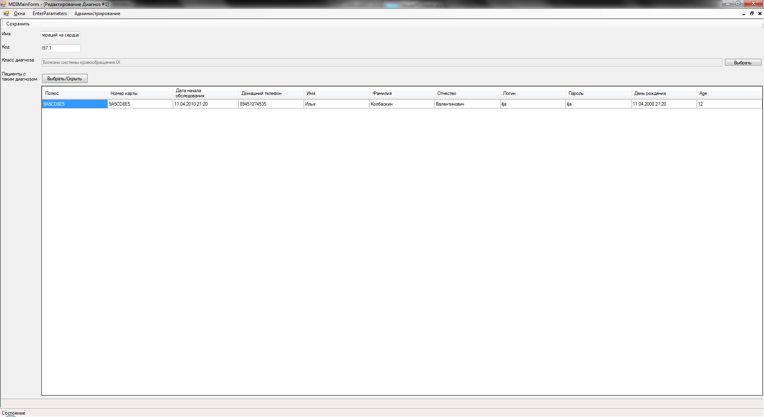
Редактирование диагноза

Slide 31
экранные формы
WEB-приложение (для пациентов и удаленного доступа)

Slide 32
Карта web-форм
Главная страница
Подача заявки
Вход в систему
Подтверждение о
подаче заявки
Личный кабинет
пациента
Календарь
Ввод параметров
Ближайшие дела
Общение с врачом

Slide 33
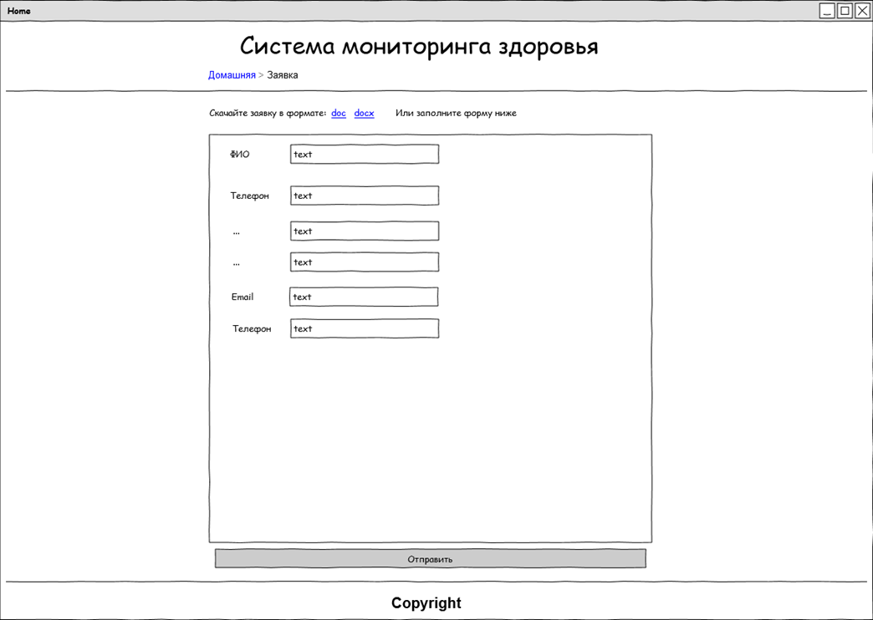
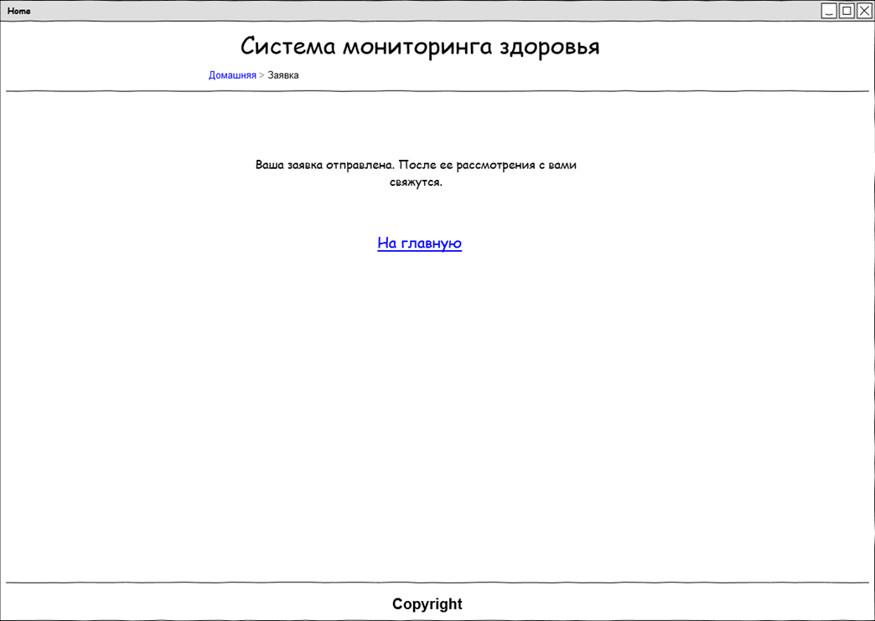
Пользователь-новичок
Форма подачи заявки
Подтверждение заявки

Slide 34
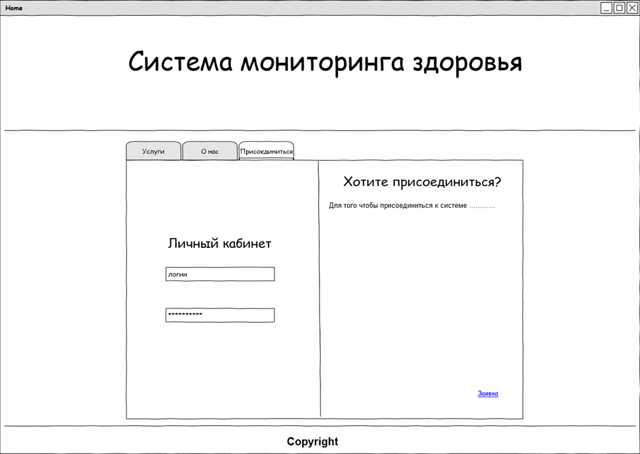
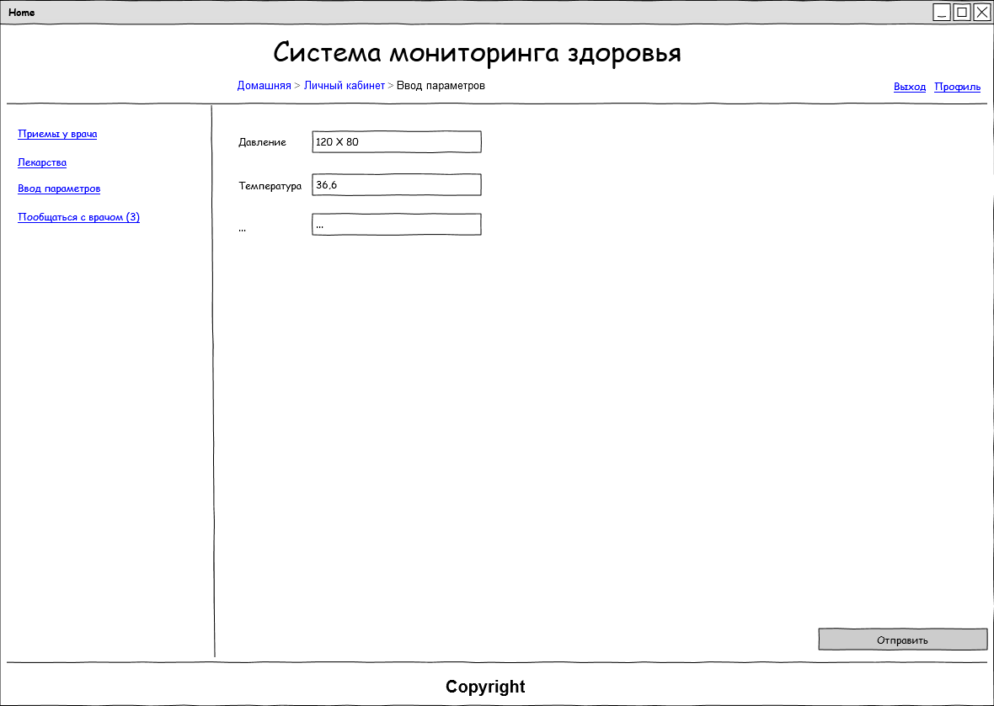
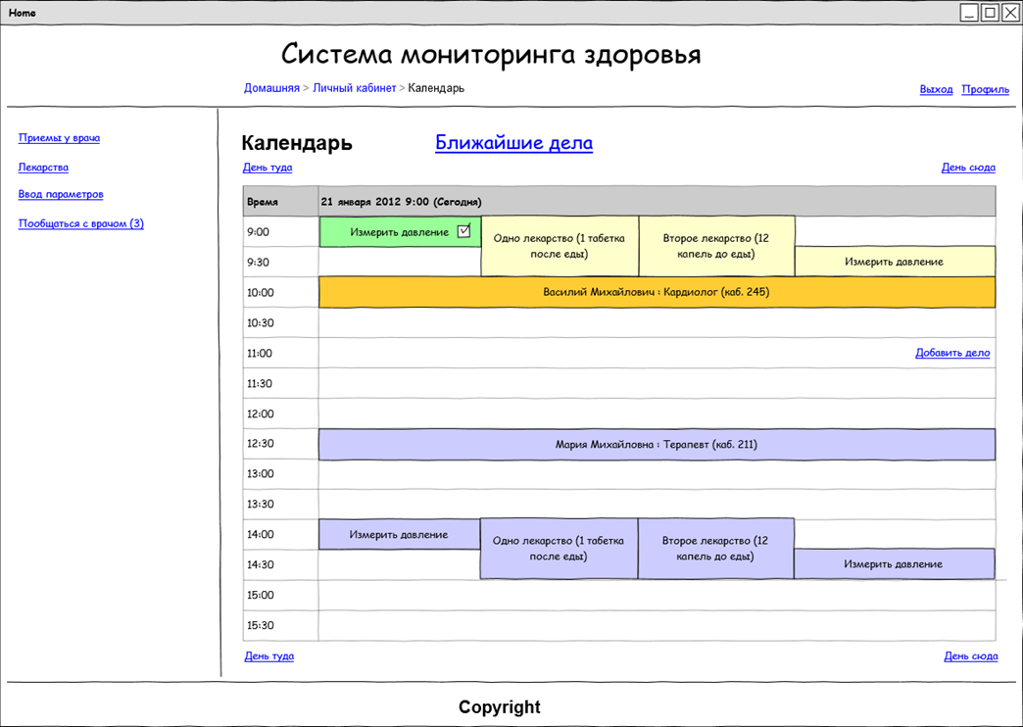
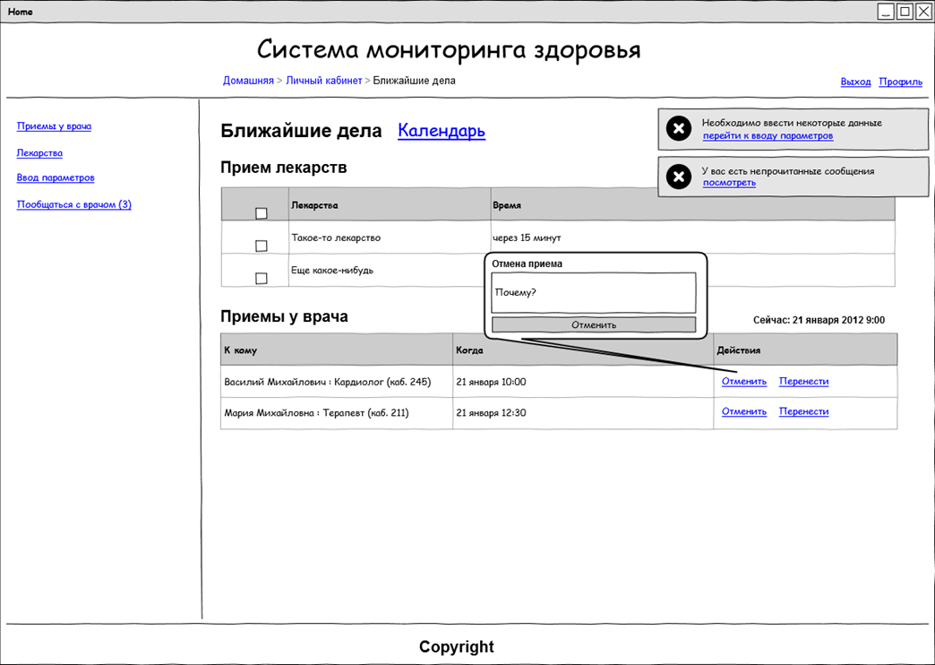
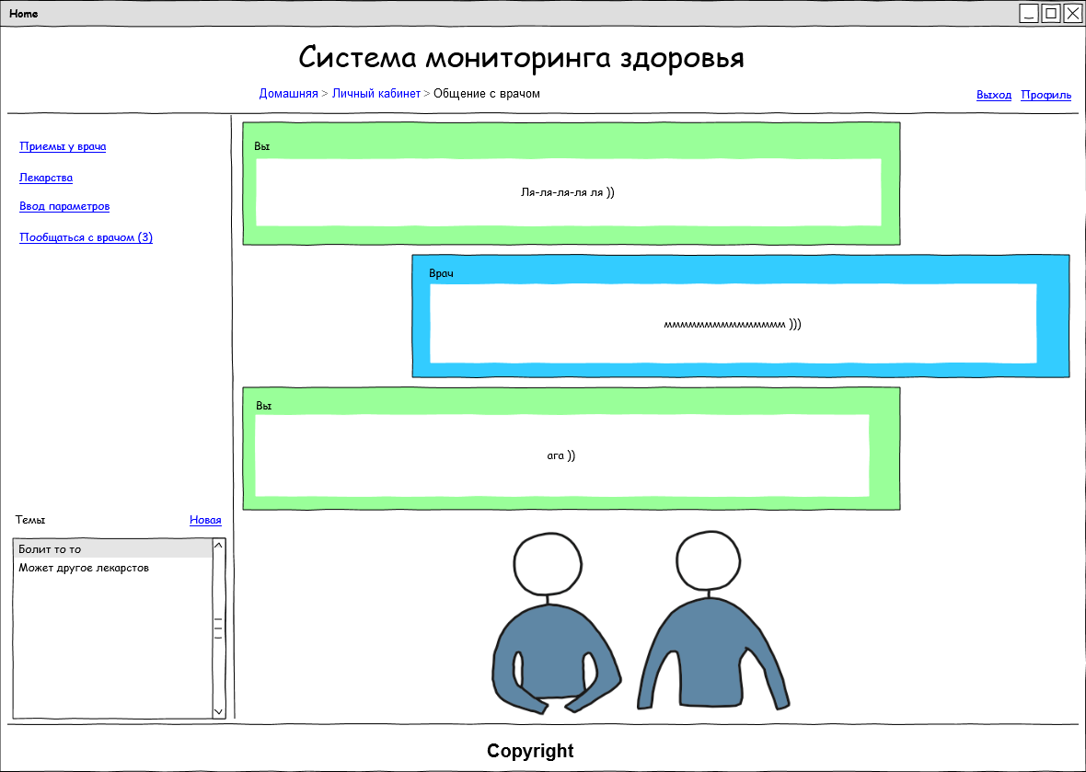
Зарегистрированный пользователь
Вход в систему
Общение с доктором
Календарь
Личный кабинет пациента
Ввод параметров
Ближайшие дела

Slide 35
Экранные формы
Desktop-приложение управления и поддержки

Slide 36
Карта форм
Главная форма
Вход
Личный кабинет ответств. за мониторинг
Личный каб. администратора
Управление параметрами здоровья
Управление пользователями

Slide 37
Итоги разработки
Изучена предметная область (as-is)
Создана модель ИС (to-be)
Реализована модель ИС (Database)
Сделаны прототипы системы

Slide 38
Планы
Web-сервис (WCF) – главное
Репликация и зеркалирование БД
API для доступа к базе данных
минимум зависимостей от конкретных реализаций

